Slide 1
занятие по художественно-эстетическому развитию
(рисование с элементами аппликации)
«Почки и листочки»

Slide 2
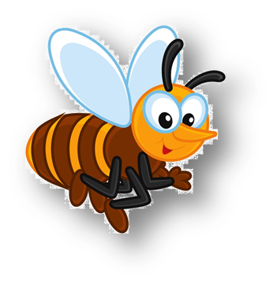
Цели:
- Учить детей передавать изменение образа: рисовать ветку с почками и поверх почек наклеивать листочки.
- Формировать представление о сезонных изменениях в природе ( весенних).
- Показать варианты формы листьев.
- Развивать наглядно-образное мышление, воображение.
- Воспитывать интерес к природе и отражению впечатлений в изобразительной деятельности.
Предварительная работа: беседа о весенних изменениях в природе. Наблюдение за почками и распускающимися листочками. Эксперимент с распускающимися почками на ветке ивы.

Slide 3
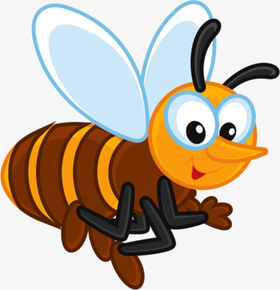
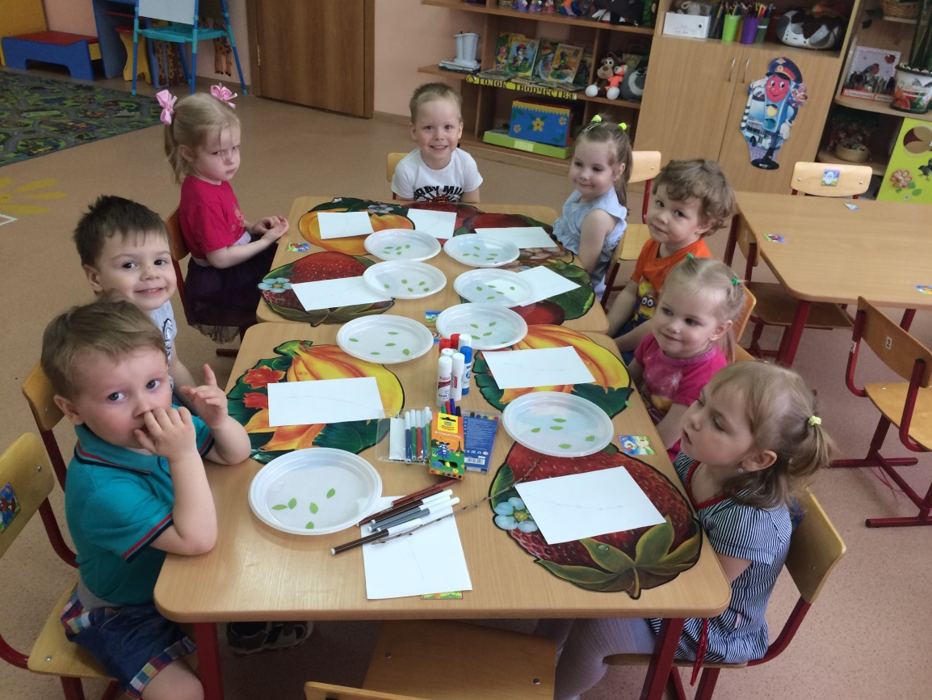
Материалы, оборудование: листы бумаги белого цвета, цветные карандаши, бумажные формы для наклеивания – листочки зеленого цвета разной формы, вырезанные воспитателем, клей, клеевые кисточки, салфетки.

Slide 4
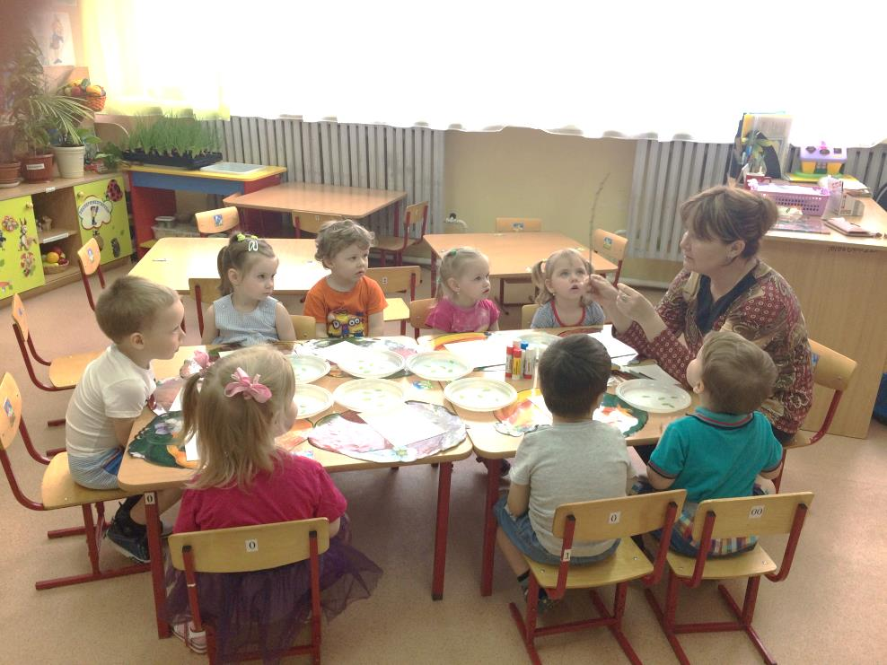
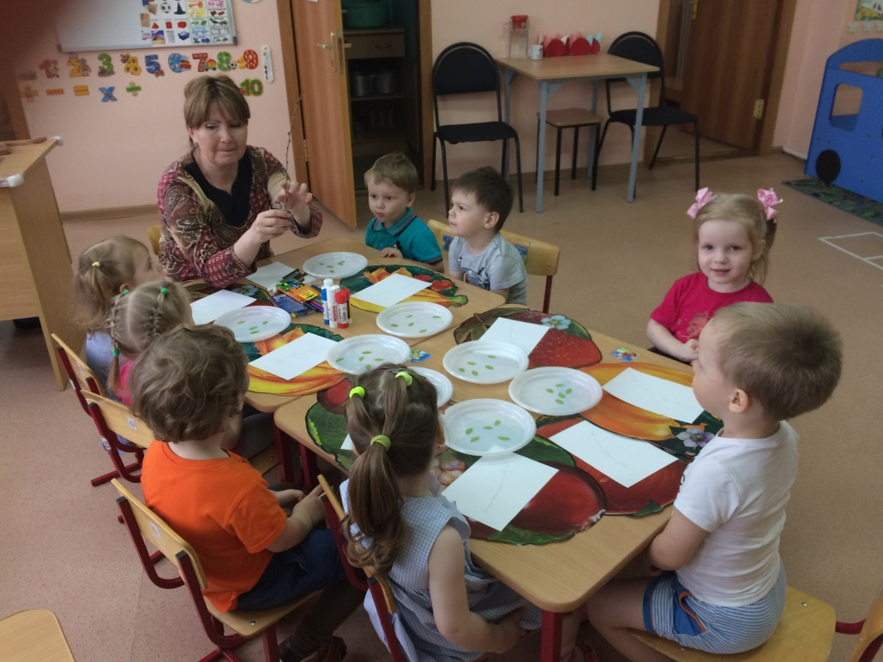
Как на веточке тонюсенькой
Узелок набух малюсенький.
Узелок блестящий гладенький,
В нём листочек дремлет маленький.
Прикоснётся солнце лучиком
Лист проклюнет изумрудиком
Острым носиком тонюсеньким
Липким, крошечным-малюсеньким.
Вот такую веточку мы с вами и будем рисовать , а помогут нам в этом карандаши .

Slide 5
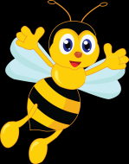
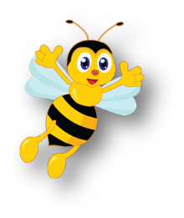
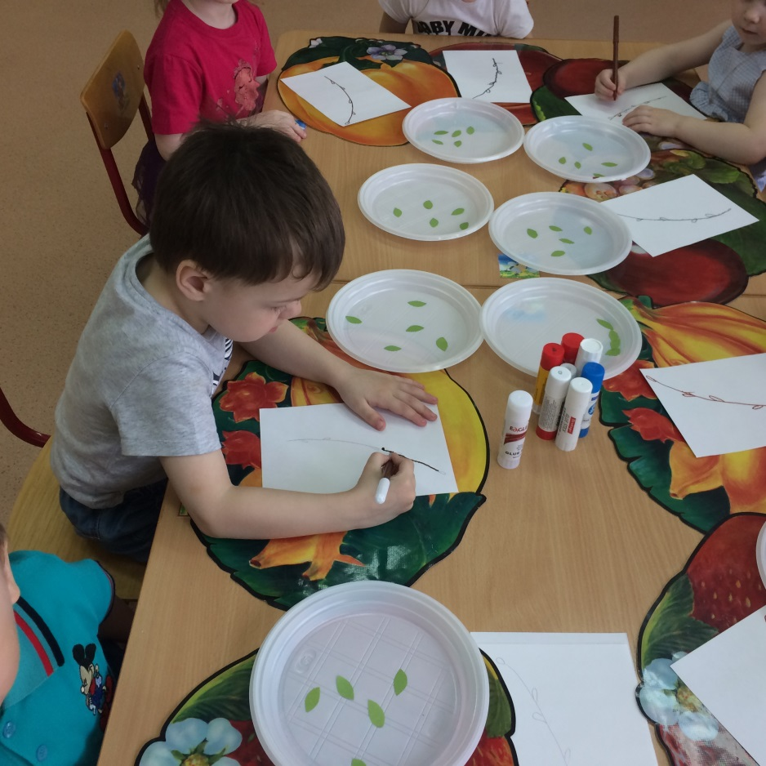
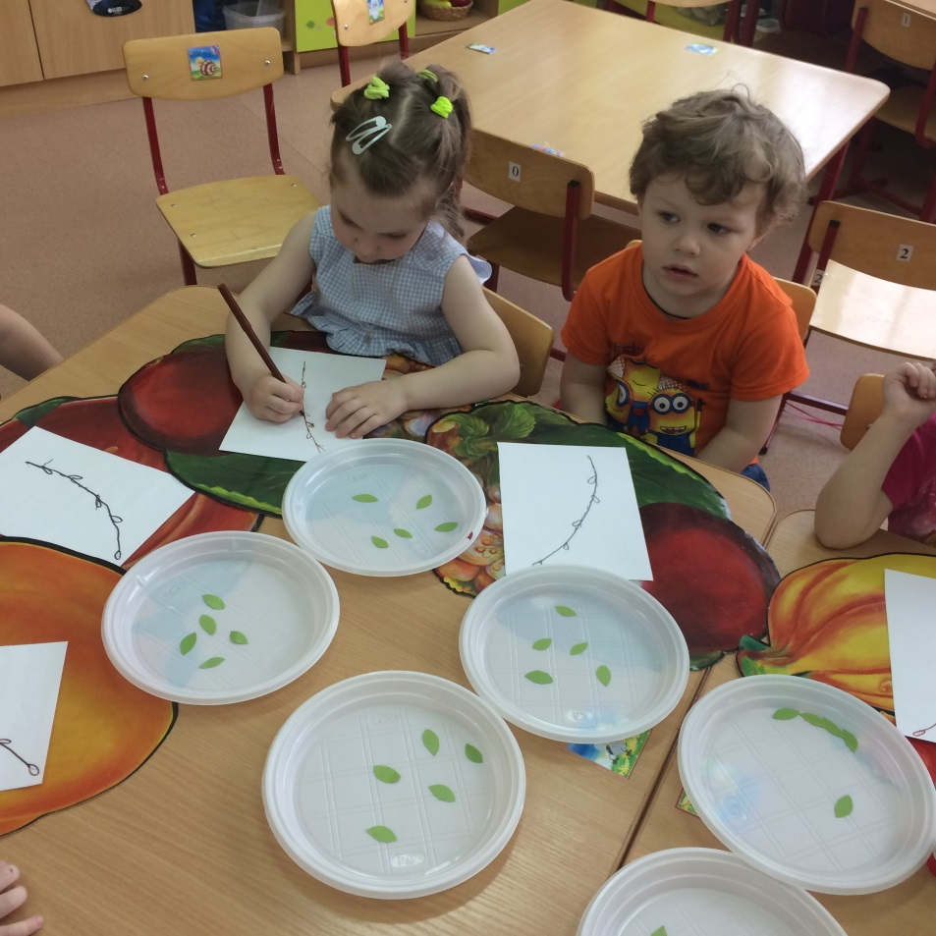
Положите листочек горизонтально, и возьмите коричневые карандаши. Веточка – палочка, а узелки на ней это почки.

Slide 6
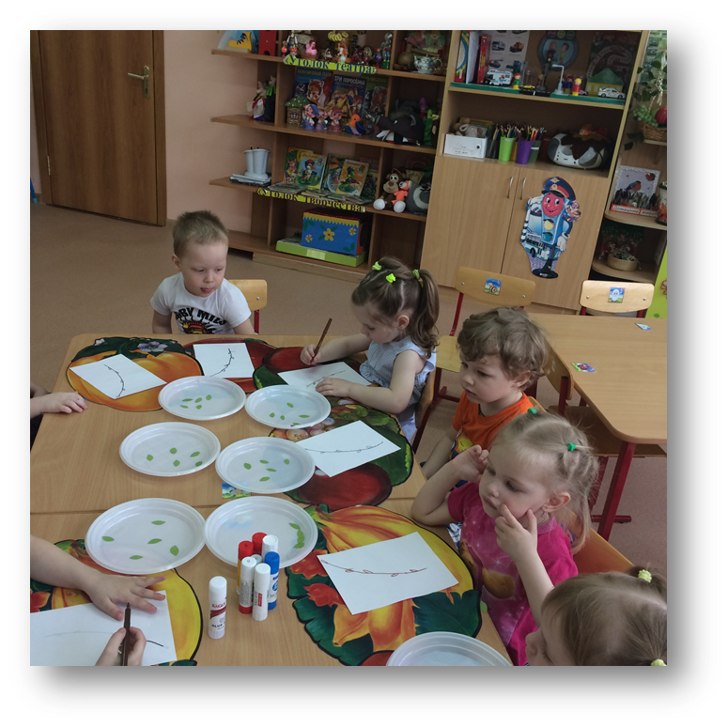
Веточки у нас еще спят, чтобы они проснулись нужно солнышко. Давайте позовем его.
Солнышко-ведрышко!
Взойди поскорей,
Освети, обогрей
Телят да ягнят,
Еще маленьких ребят.

Slide 7
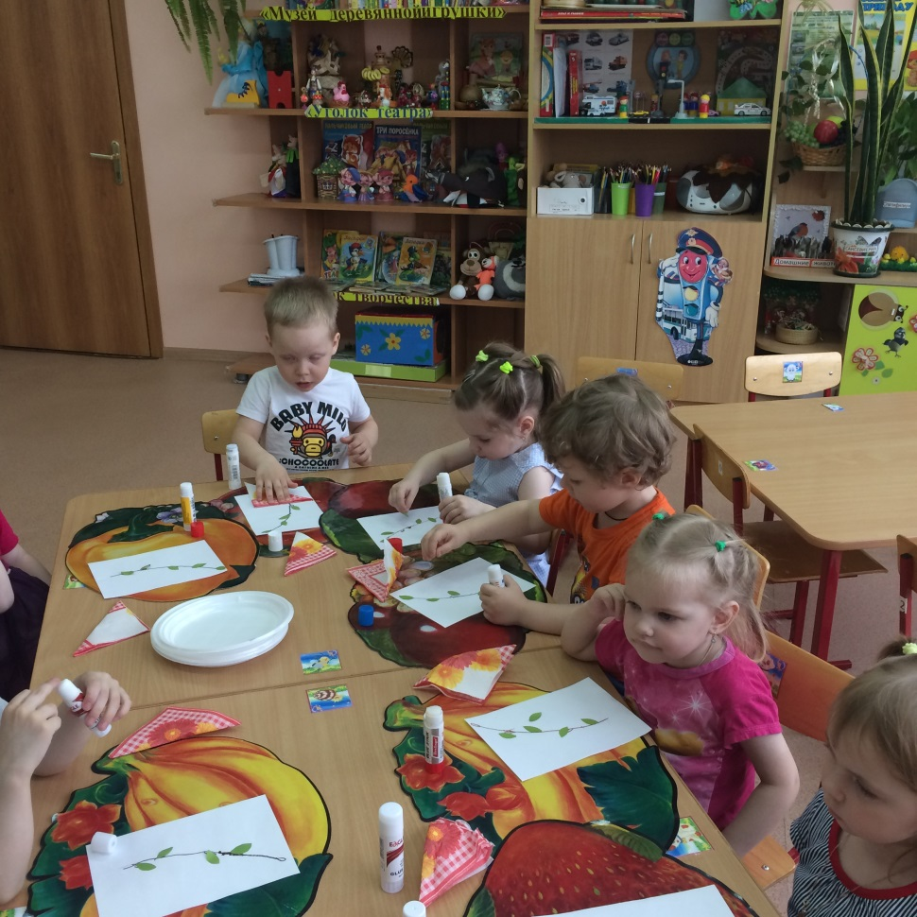
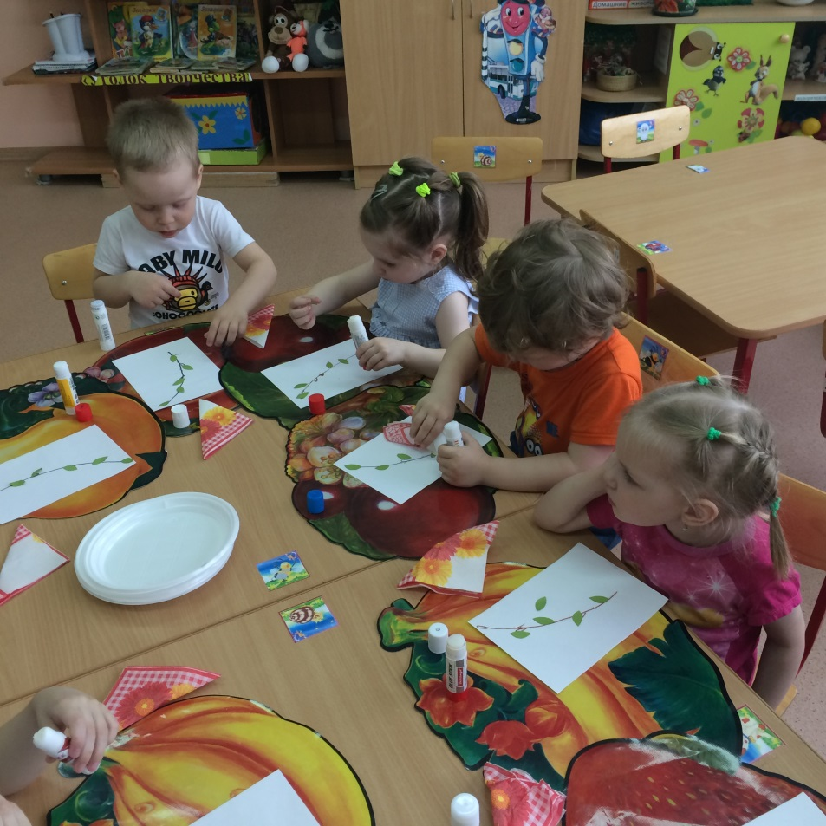
Солнышко разбудило почки в них проснулись листочки.
И мы на нашем рисунке это изобразим.
В лоточках у нас лежат маленькие листочки.
Мы их приклеим на наши веточки..

Slide 8
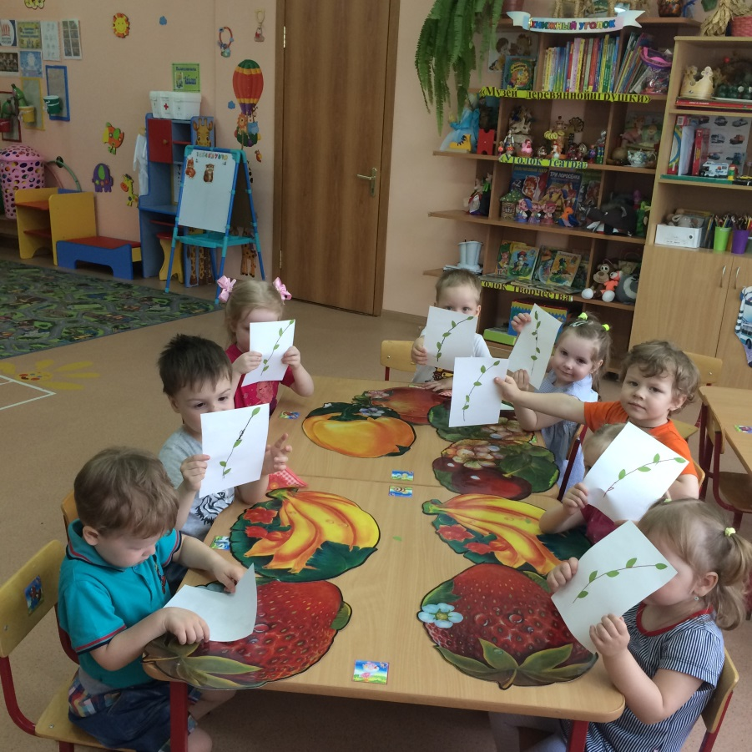
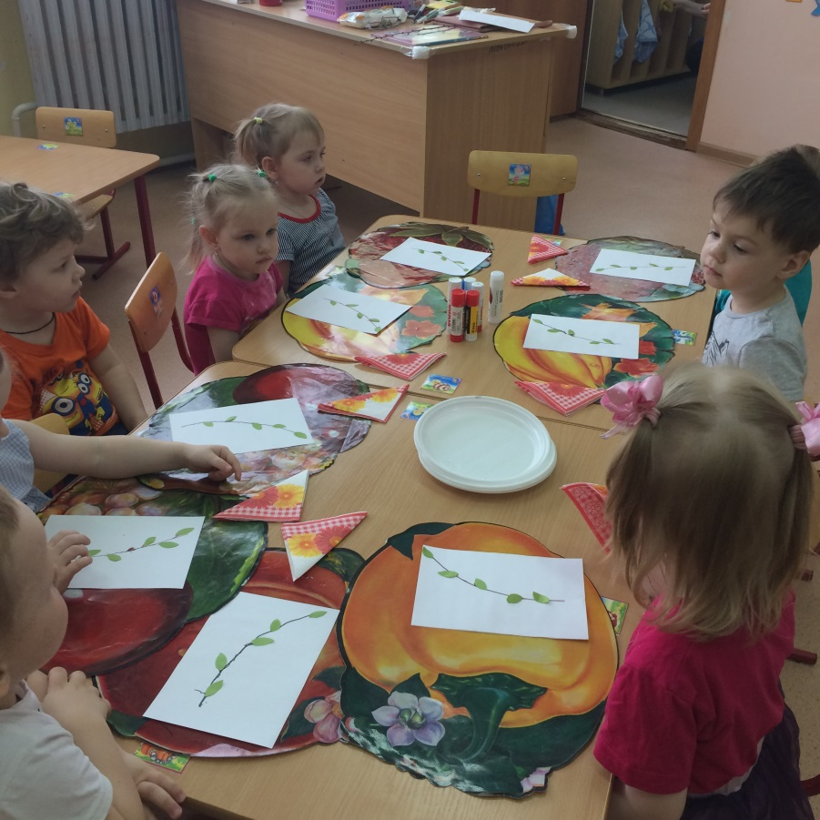
Какие красивые у нас получились веточки!
Ветер крошку-лист качает,
И качая, величает:
- Вырастай, листок, не круглый!
Не зеленый – изумрудный!
Вырастай широкий, новый,
Лист большой, резной, кленовый.

Slide 9
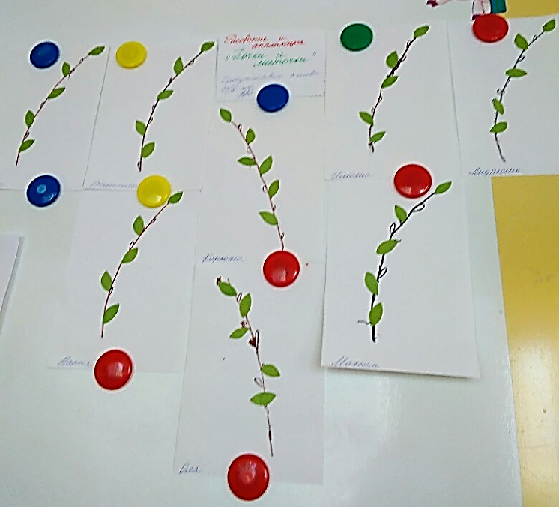
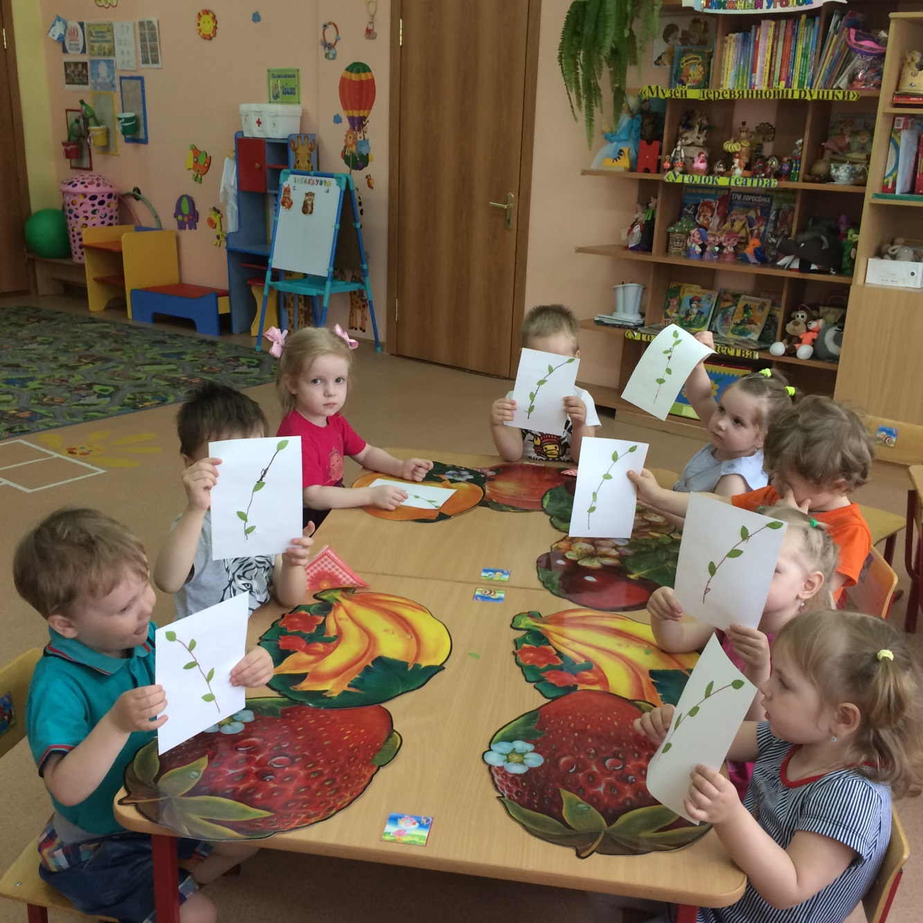
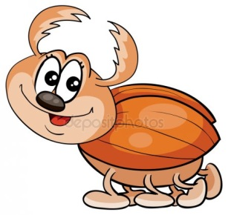
Дети рассмотрели свои рисунки, а затем мы оформили выставку работ для родителей.

